Slide 1
Презентация
«Театральные профессии»
Выполнила: воспитатель
Вокина А.В.
Детский сад №103 ОАО «РЖД» г.Лиски

Slide 2

Театр – это волшебный мир, в котором мы всегда зрители. Театр – искусство коллективное. Каждый должен согласовывать свою работу с работой других. Прежде чем спектакль смогут увидеть зрители, его долго готовят люди разных профессий.

Slide 3

А сейчас мы приглашаем вас за кулисы, чтобы узнать кто работает в театре.

Slide 4
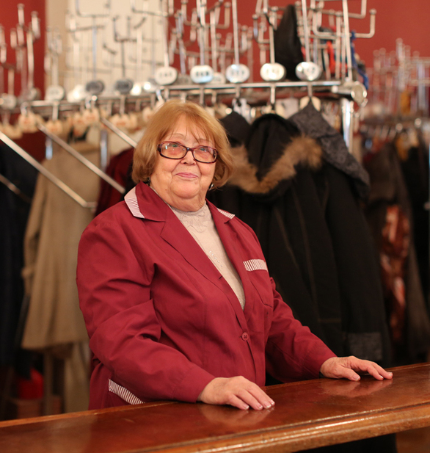
«Театр начинается с вешалки» Приветливый гардеробщик принимает и выдает посетителям верхнюю одежду.

Slide 5
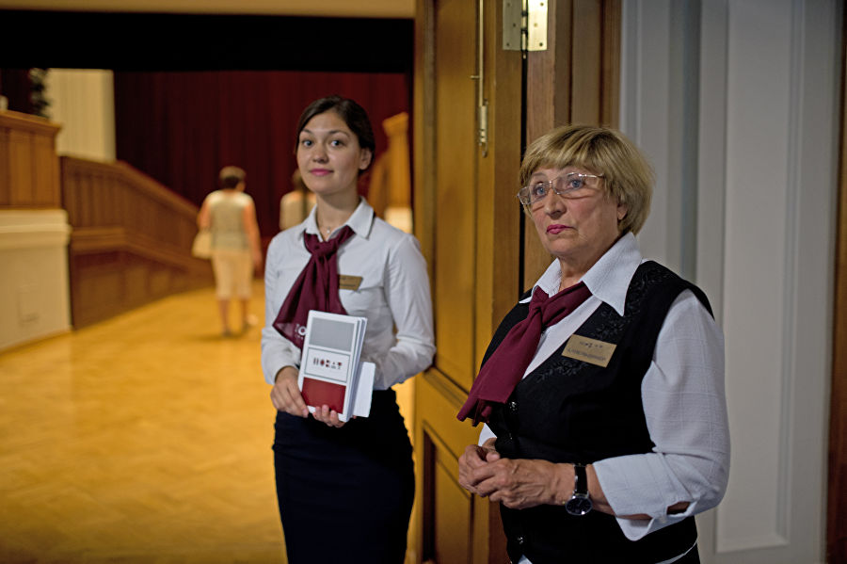
Капельдинер — рабочий в театре, запускает зрителей в фойе или в зрительный зал, проверяет билеты при входе, помогает зрителям отыскать места, отвечает на вопросы посетителей

Slide 6
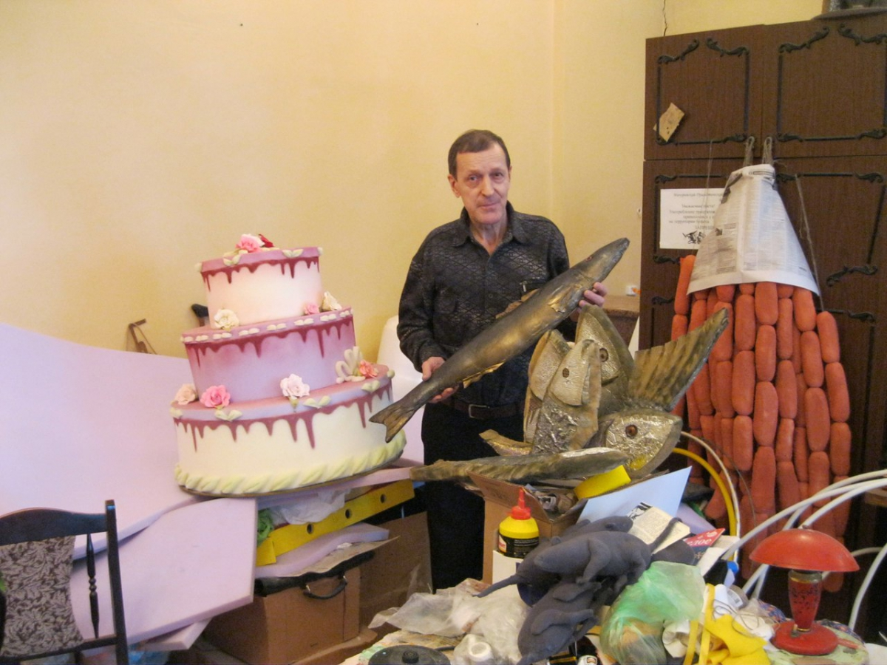
Бутафория – поддельные, специально изготовляемые предметы скульптуры, мебели, посуды, употребляемые в театральных спектаклях взамен настоящих вещей. Работник театра, изготовляющий предметы бутафории, называется бутафором.

Slide 7
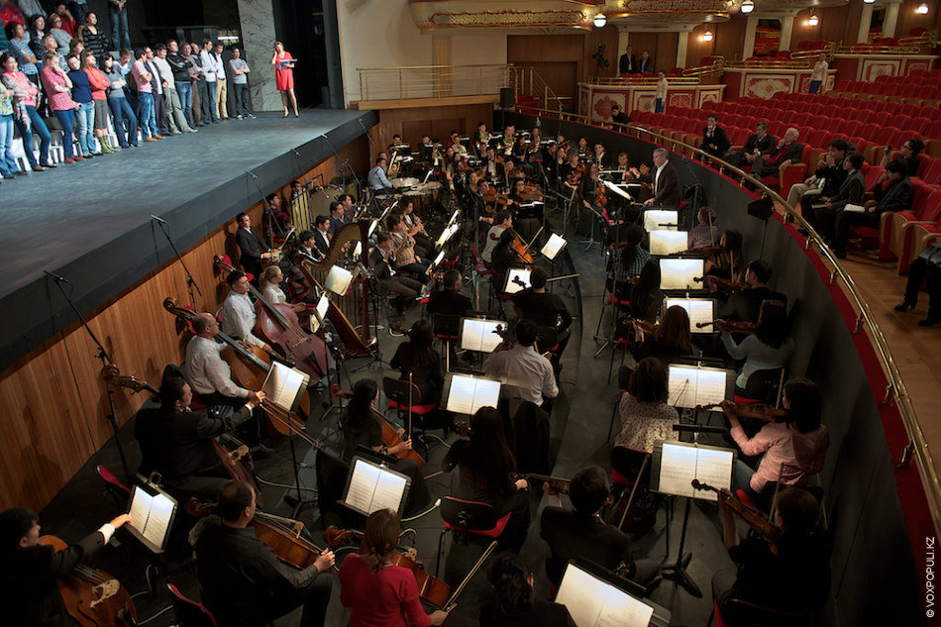
Многие спектакли в театрах сопровождаются музыкой. Как вы думаете, где сидят музыканты, неужели на сцене? Оркестровая яма – специальное помещение для оркестра в театре, находящееся перед сценой

Slide 8
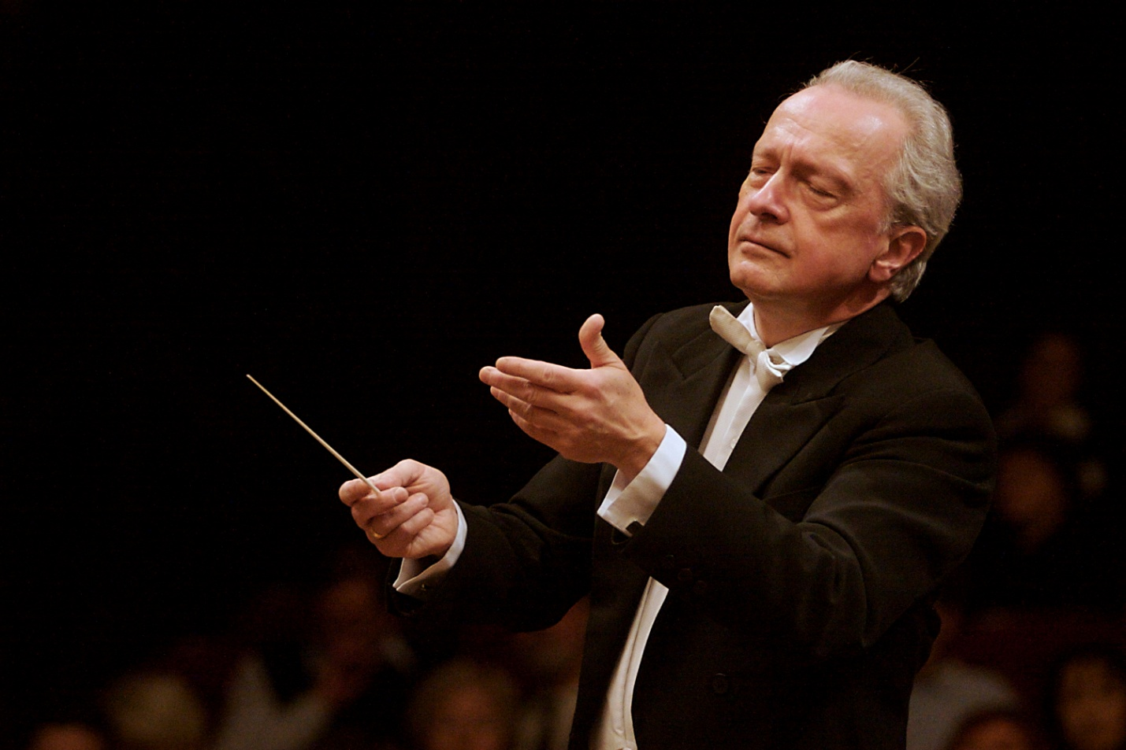
Человек, который руководит (дирижирует) оркестром музыкантов, называется дирижер

Slide 9
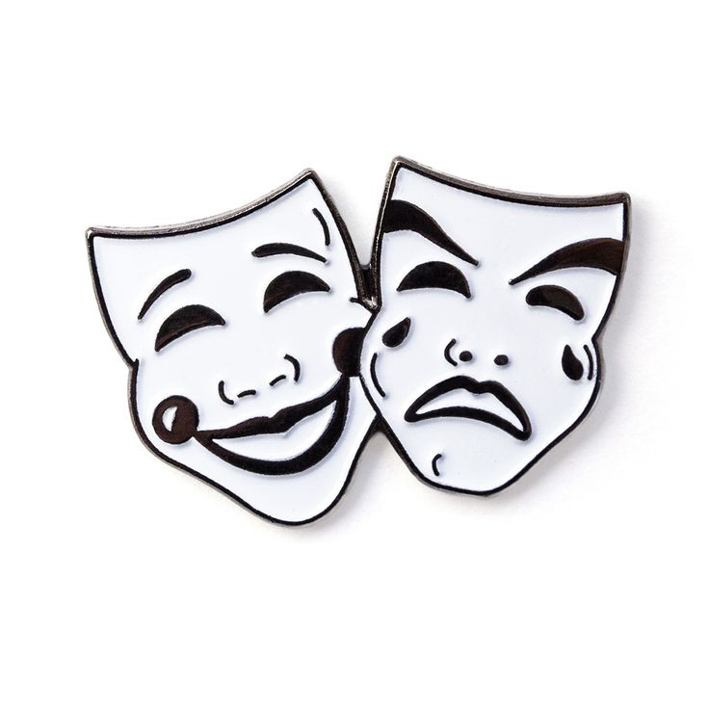
Кто в театре играет разных героев? АРТИСТ, АКТЕР. Чтобы стать настоящим артистом, нужно уметь многое делать: владеть мимикой, жестами, правильно произносить текст и пластично двигаться. Артист как бы превращается в своего героя, перевоплощается, как говорят в театре. Раньше театральный актёр выбирал себе роль одну на всю жизнь – амплуа: роли смешные, грустные, роли злодеев.

Slide 10
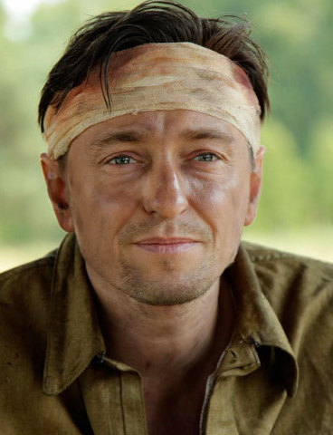
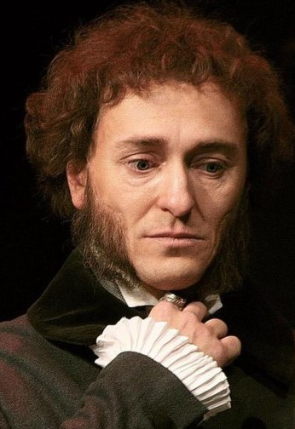
Сейчас это понятие уходит в прошлое. Современные актёры – универсальные – они играют разные роли и характеры.

Slide 11
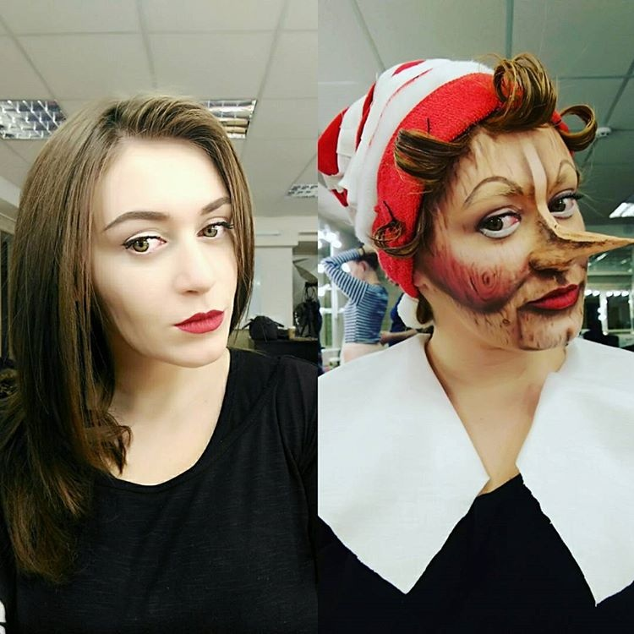
Перед спектаклем гример накладывает актерам грим. Опытный гример может изменить лицо актера до неузнаваемости.

Slide 12
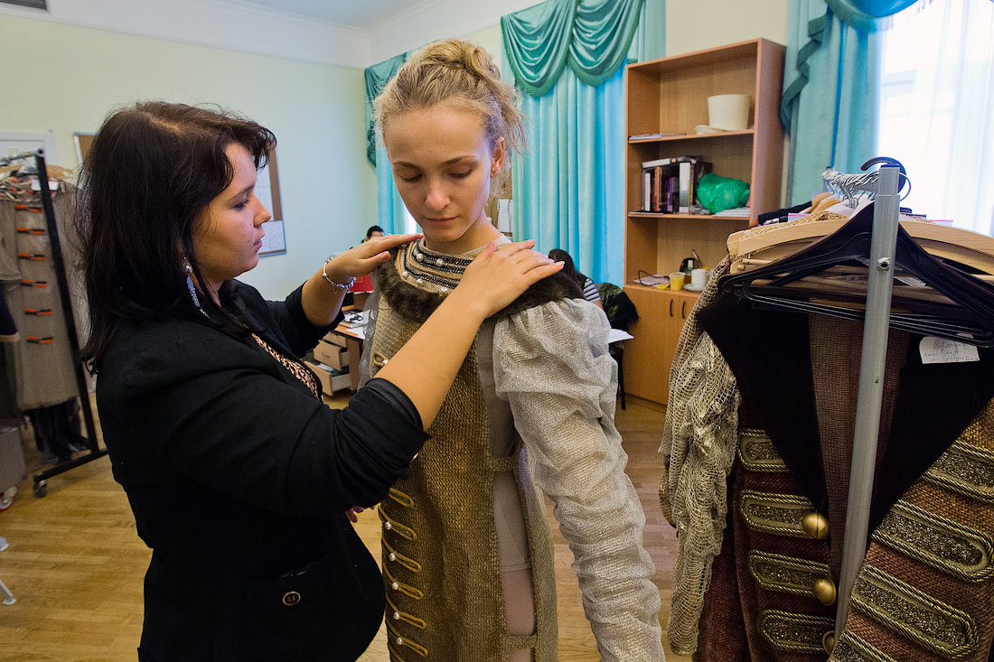
Актерам для спектакля могут понадобиться самые разные костюмы: старинные и современные, сказочные и обычные. Профессия человека, который шьет и изготавливает костюмы, называется "костюмер".

Slide 13
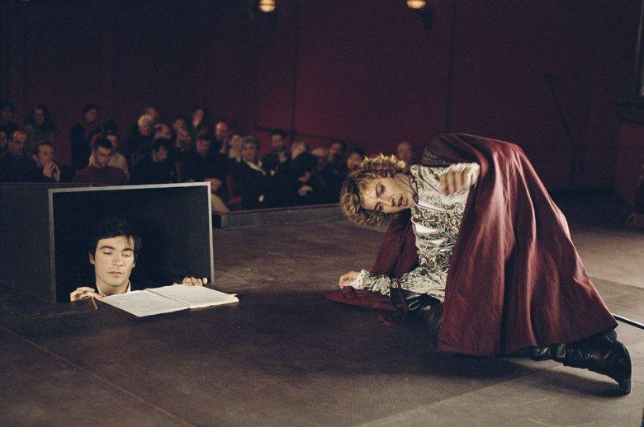
Человек, который следит за ходом спектакля, игрой актеров, и может в случае необходимости подсказать слова роли актерам – суфлер.

Slide 14
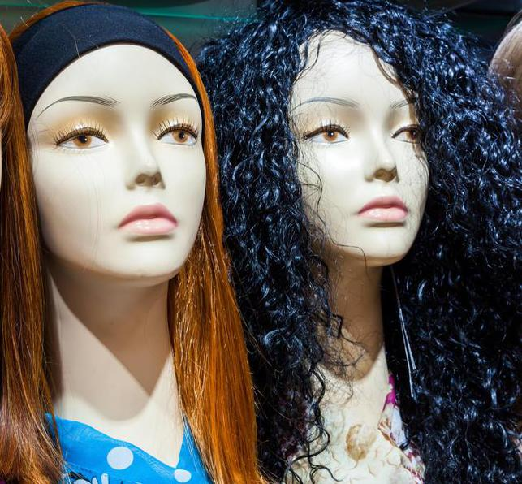
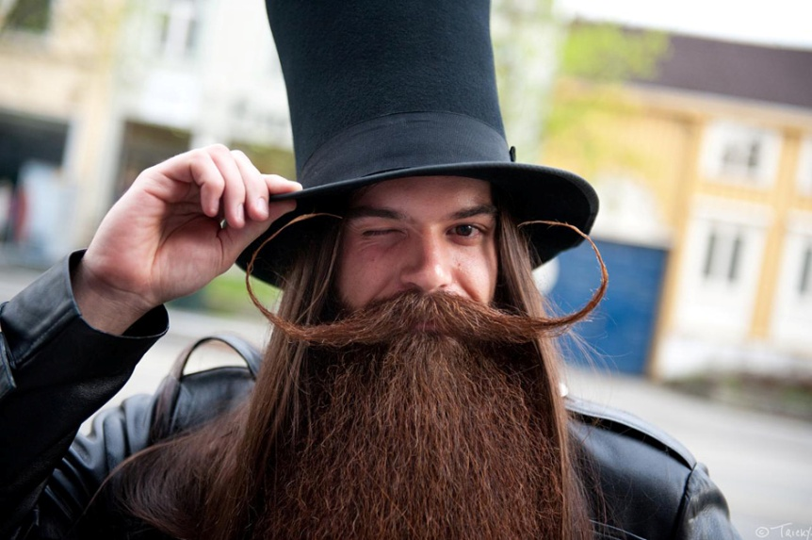
Гримёр надевает артисту на голову парик. Разные парики, усы, бороды делают в постижёрном цехе мастера – постижёры.

Slide 15
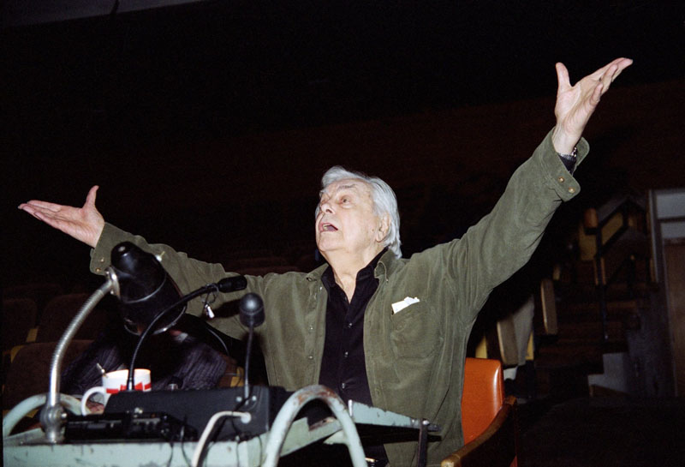
Режиссер занимается постановкой спектаклей, концертов и т.д. Он распределяет роли, утверждает актеров, придумывает и осуществляет постановку спектакля.

Slide 16
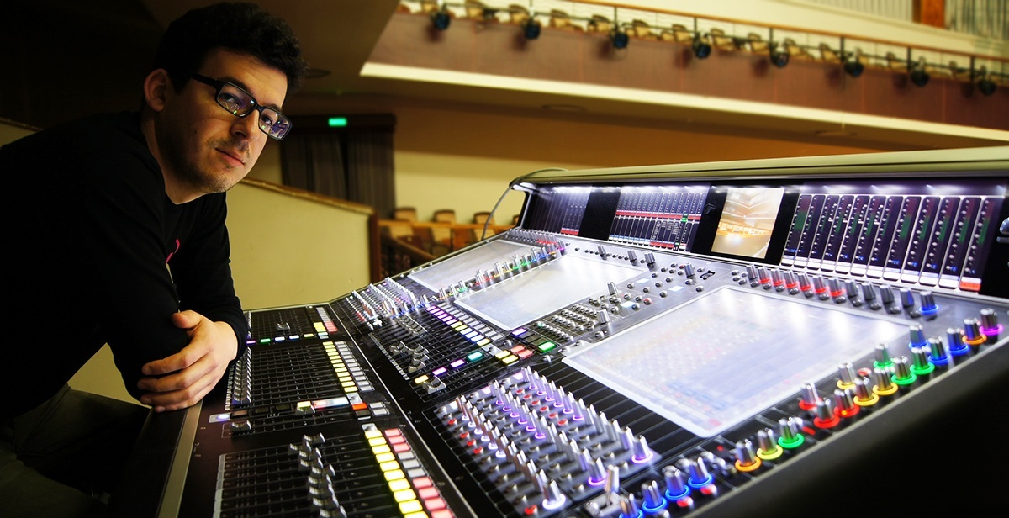
Звук к спектаклю - фонограмму -готовит звукооператор. Во время спектакля он может включить любую фонограмму: шум дождя или рокот волн, гул толпы или свист ветра.

Slide 17
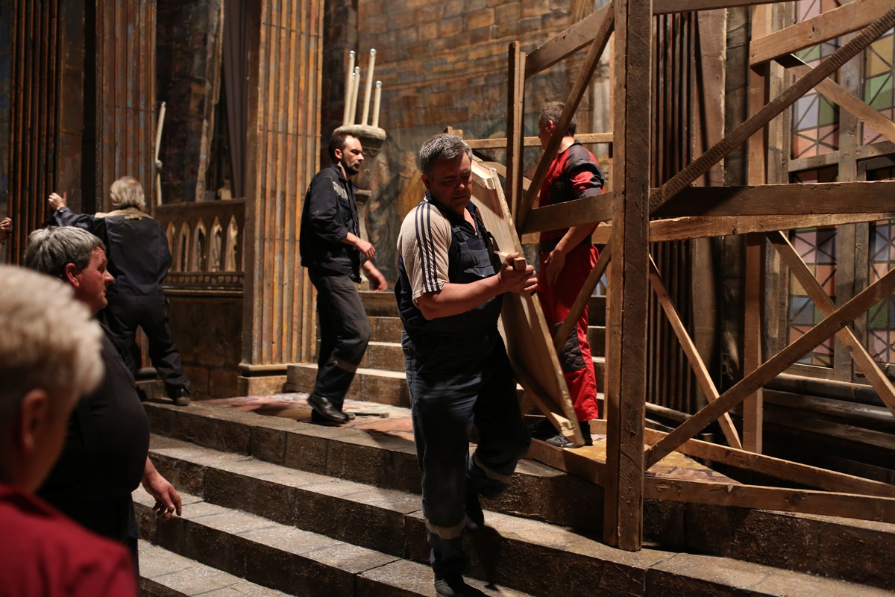
Бригада рабочих сцены под руководством машиниста сцены подготавливают и устанавливают декорации к спектаклю, занимаются ремонтом декораций, разработкой и переменой их по ходу спектакля.

Slide 18
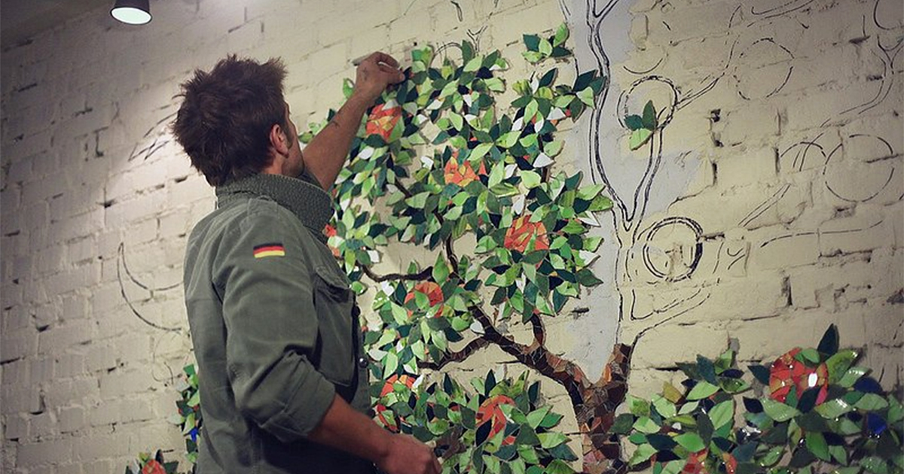
Художник-декоратор изготавливает декорации к спектаклям. Он должен уметь хорошо рисовать и иметь богатое воображение

Slide 19
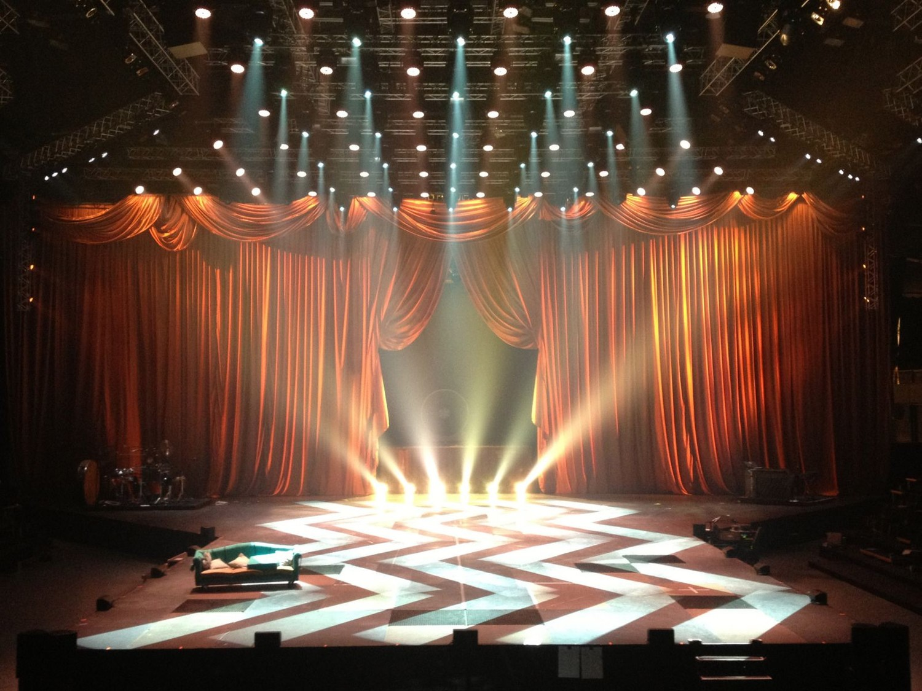
Осветитель отвечает за световое оформление. Он выставляет осветительные приборы на сцене.

Slide 20
Спасибо за внимание

